Slide 1
ПСАЛМИ – МОЛИТВЕ И ПЈЕСМЕ БОГУ

Slide 2
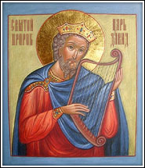
Псалми су молитве у стиховима.
Побожне пјесме у славу Божју.
У псалмима се Бог, са много љубави, слави и велича.
У њима се Богу исказује кајање за гријехе, али се и предсказује Христов долазак и страдањe, која ће Он претрпјети за нас.
Ријеч „псалам“ долази од грчке ријечи „псалмос“ – „ударање о жице, струне“.

Slide 3
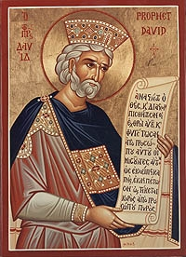
Псалми Давидови –ПСАЛТИР - су деветнаеста књига Светог писма Старог завјета .
Псалама укупно има 150.
Псалтир је ушао у употребу као богослужбена књига у вријеме Светих апостола. Без Псалтира се не врши ни једно богослужење у Православној Цркви.
Цар Давид је написао 73 псалма.
Још као дјечак, док је чувао овце, смишљао је и пјевао псалме. Пастирски посао, пореди са Божјом бригом за њега, а и за све људе: „Господ је пастир мој, ништа ми неће недостајати, на зеленој паши пасе ме, води ме на тиху воду...“ (Псалам 23)
Књига Псалама пуна је пророштава који указују на Исуса Христа, као Месију и „сина Давидовог“ – МЕСИЈАНСКИ ПСАЛМИ. (Псалма 23)
„...прободоше руке моје и ноге моје. Дијеле хаљине моје међу собом, и за доламу моју бацају жријеб.“ (Псалама 22)
„процвјетаће у дане његове праведник; клањаће му се сви цареви, сви народи биће му покорни; он ће избавити душе убогих од превара и насиља, благословиће се у њему сва племена на земљи и сви народи ће га звати блаженим.“ (Псалам 72)

Slide 4
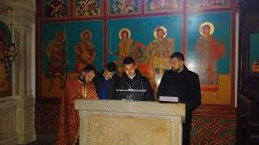
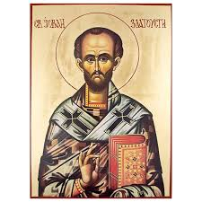
„Псалми Давидови“ читају се и пјевају на богослужењима. У цјелини се читају или пјевају 103. псалам и 140. на вечерњем богослужењу, а на јутрењу читају се псалми: 3, 37, 62, 87, 102, 142. (Шестопсалмије) и 50.
„Све су књиге на корист (човјеку) и на тугу ђаволу, али ниједна није као Псалтир.“ (Свети Јован Златоусти)

Slide 5
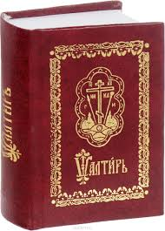
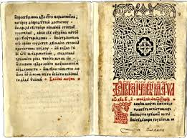
ЗАНИМЉИВОСТИ:
Већина псалама има наслов. Наслов немају 34 псалма.
Псалтир је најдужа и највише коришћена књига на богослужењима од свих књига Библије.
Псалтир се, у православним манастирима, прочита цио у току сваке седмице.
Први превод Псалтира, са грчког на старословенски језик, извршили су Света браћа Ћирило и Методије.

Slide 6
Одговори на питања на страни 56!
У свеске напиши најважније информације у облику теза!

